Slide 1
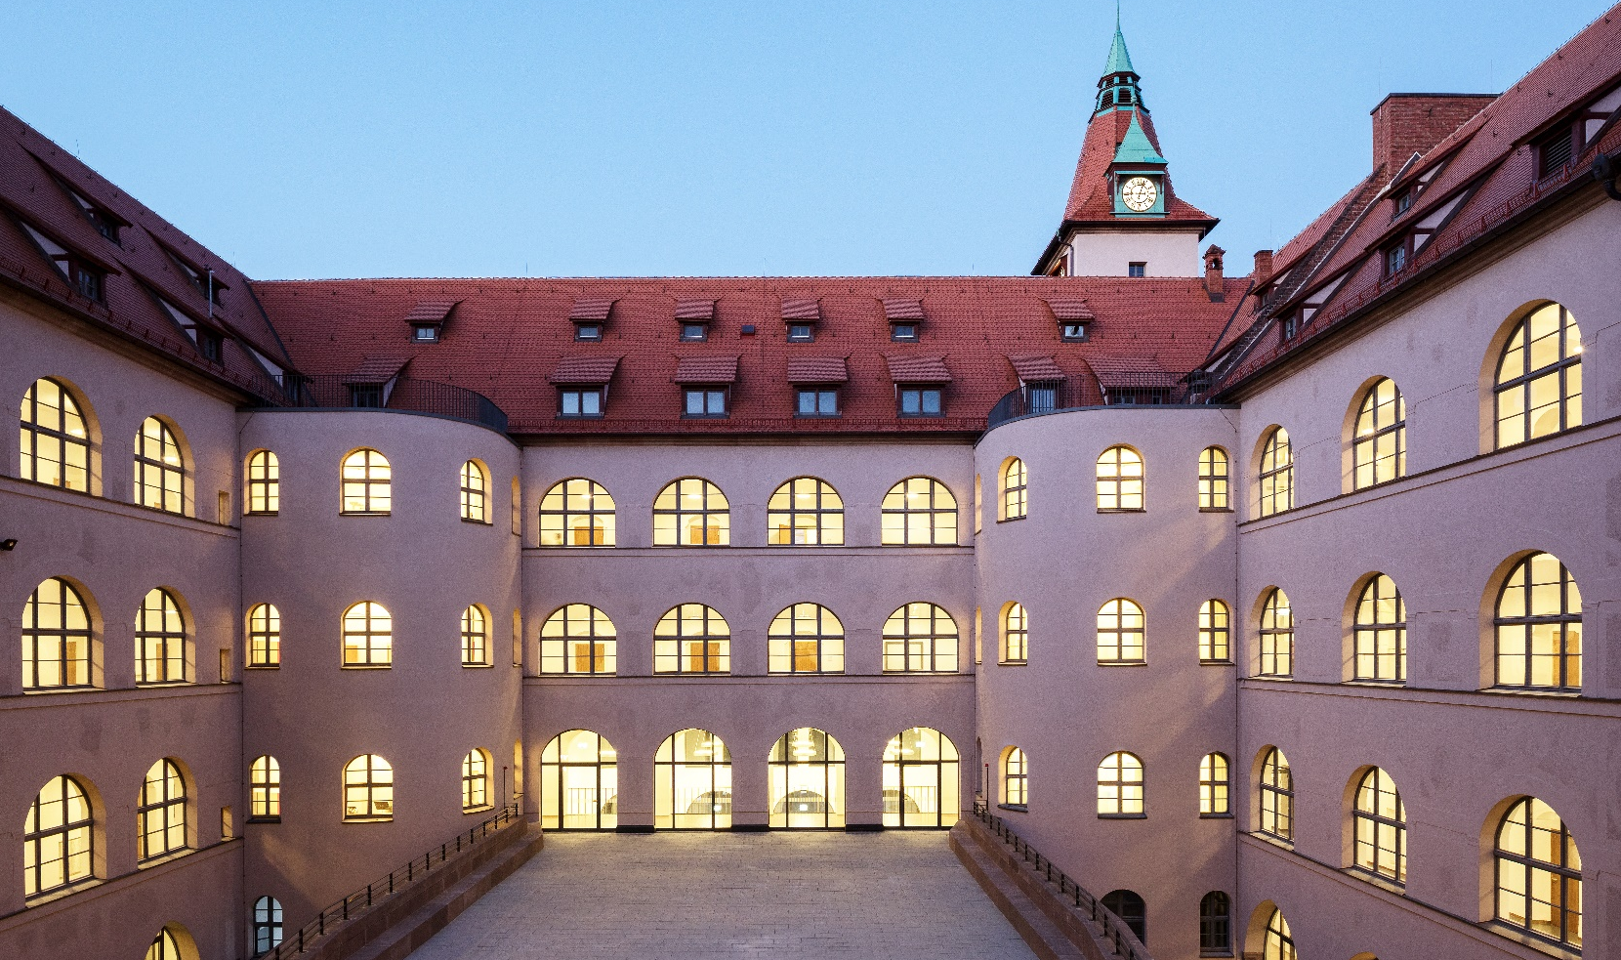


08.12.2025: Ars nova: Philippe de Vitry und Guillaume de Machaut
Titel Fett
HIER IST PLTZ FÜR TITEL ODER BEGRÜSSUNG

Slide 2
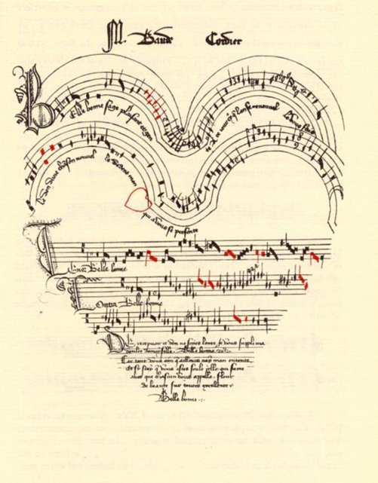
Klangbeispiele
Saltarello aus
Tanzmusik-Handschrift
aus Norditalien
(British Library)
Baude Cordier (1380-1440):
Rondeau-canon
„Tout par compas“

Slide 3

Barbara Tuchman
(1912-1989):
Der ferne Spiegel.
Das dramatische
14. Jahrhundert,
München 1982
Vorwort

Slide 4
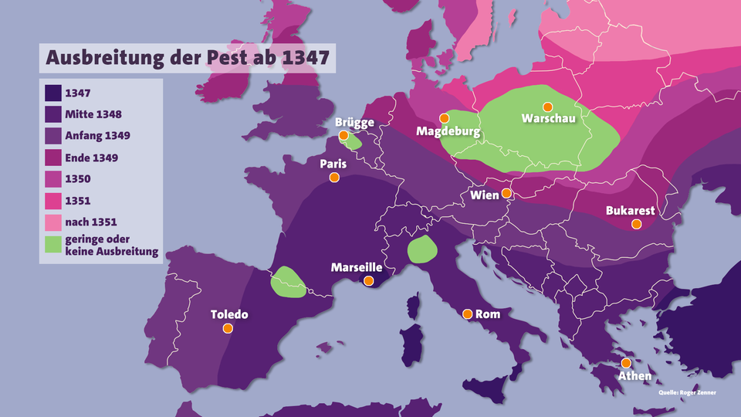
Pest 1347-1352

Slide 5
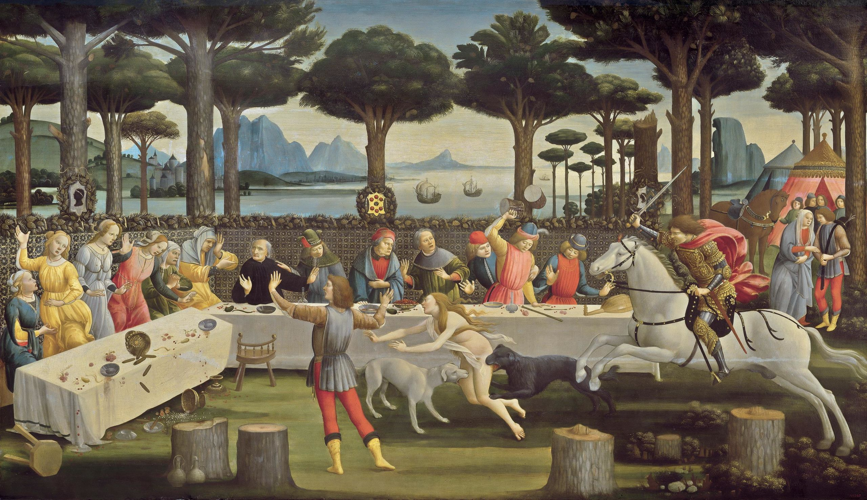
Giovanni Boccacio: Decamerone Sammlung von 100 Novellen (zwischen 1349 und 1353) Gemälde zu einer Novelle von Sandro Boticelli (1487)

Slide 6
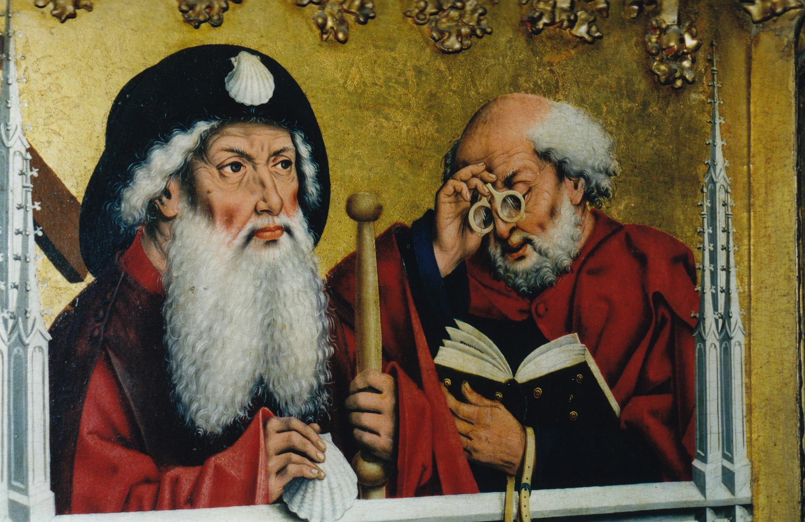
Lesebrille
um 1285 in Italien erfunden
Brille leitet sich von berille
(griechisch-lateinisch beryllus,
lateinisch auch berillus) ab, was auf
auf das Mineral Beryll zurückgeht
Friedrich Herlin
1466

Slide 7
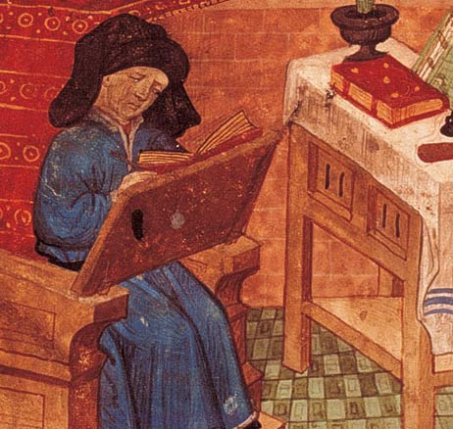
Nicole Schwindt:
Kapitel III: Die Renaissance,
in: Handbuch der
Musikalischen Gattungen,
Band 8,1: Musikalische Lyrik,
hg. von Hermann Danuser,
Laaber 2004, S. 137-268,
hier S. 137-146
Guillaume de Machaut

Slide 8
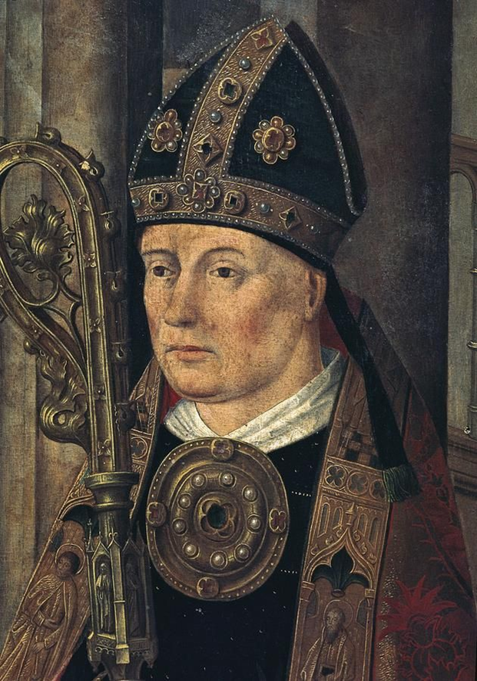
Thomas Cramer:
Die Lieder der Trobadors,
Trouvères und Minnesänger:
Literaturhistorische Probleme:
in: ebd.; S. 130-136
Philippe de Vitry
1291-1361

Slide 9
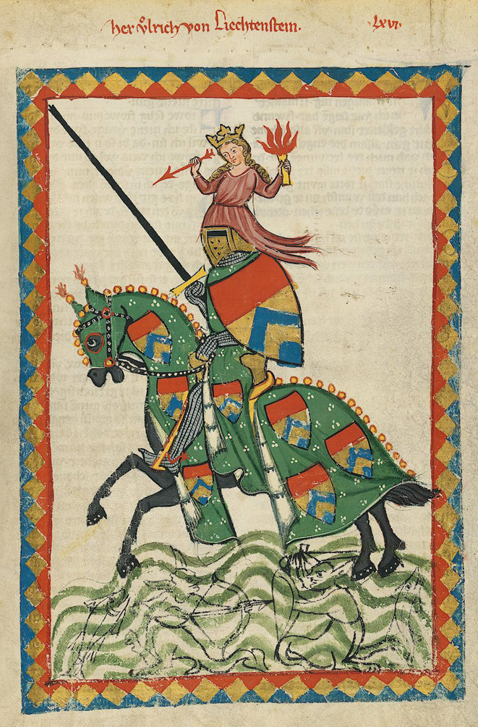
Ulrich von Liechtenstein um 1200-1275
Minnesänger: dichtete in
mittelhochdeutscher Sprache,
Codex Manesse:
dargestellt als Turnierritter,
„verkleidet“ als Frau Venus
(mit Amorpfeil und Fackel)

Slide 10
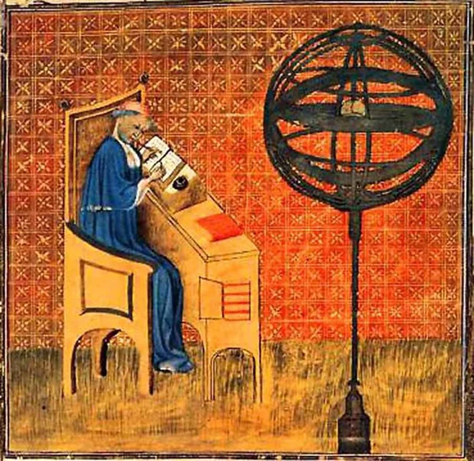
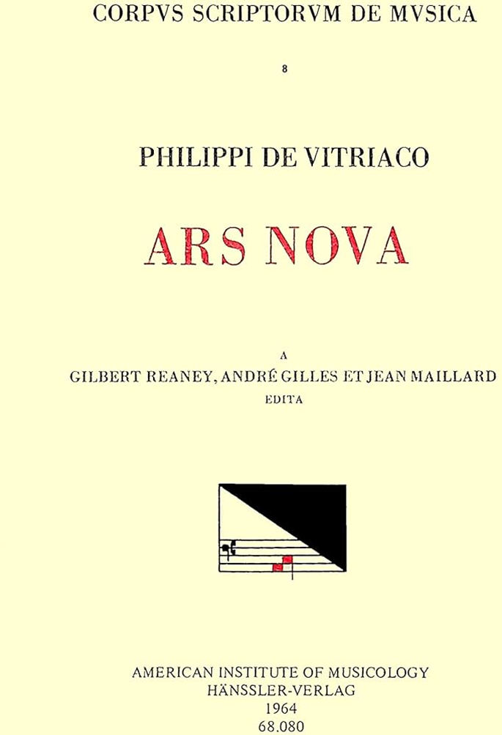
Philippe de Vitry (1291-1361): Ars nova
Anna Zayaruznaya (Yale University): The Making of Philippe de Vitry, the first book-length study to focus on poet, composer, music theorist, and public intellectual Philippe de Vitry (1291–1361)

Slide 11
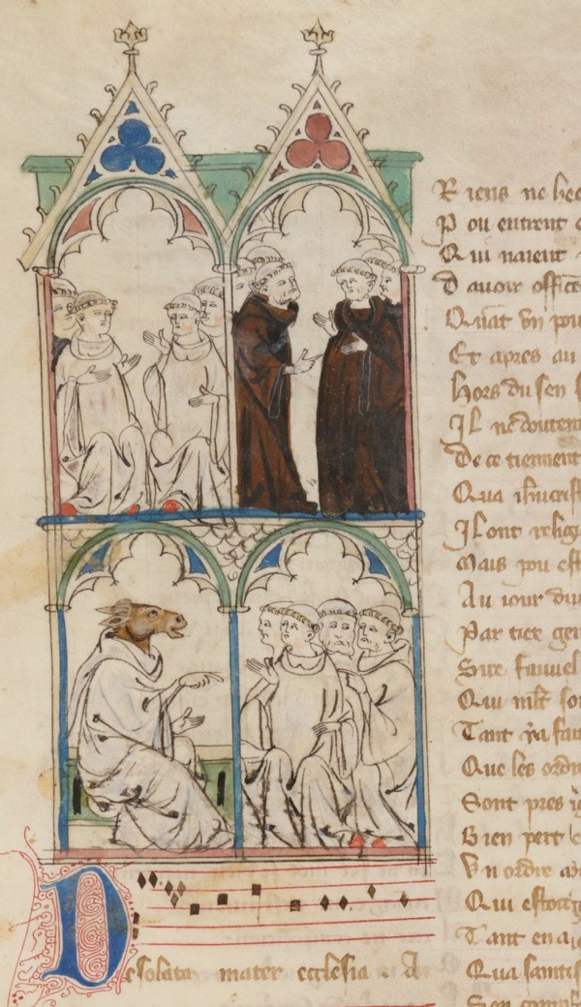
Roman de Fauvel ca. 1316-1320 Gervais de Bus Chaillou de Pestain Philippe de Vitry Bibliothèque nationale de France

Slide 12
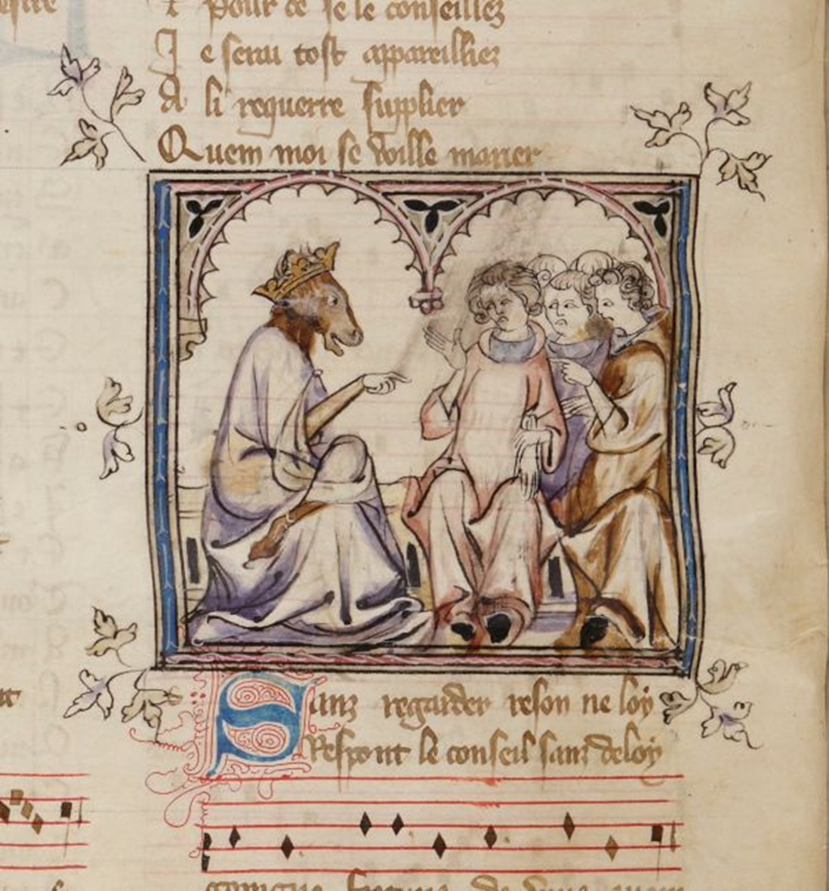
Flatterei:
Schmeichelei
Avarice: Geiz
Envie: Neid
Lacheté: Feigheit

Slide 13
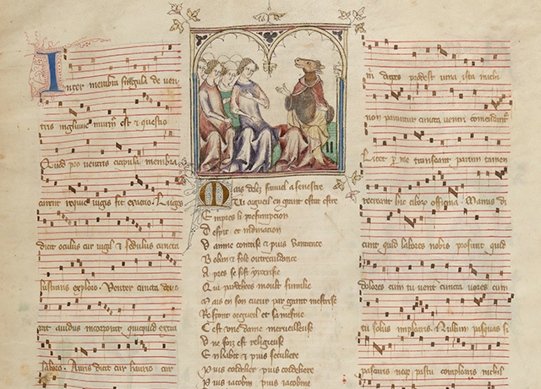
Musik im Roman de Fauvel von Philipp de Vitry

Slide 14
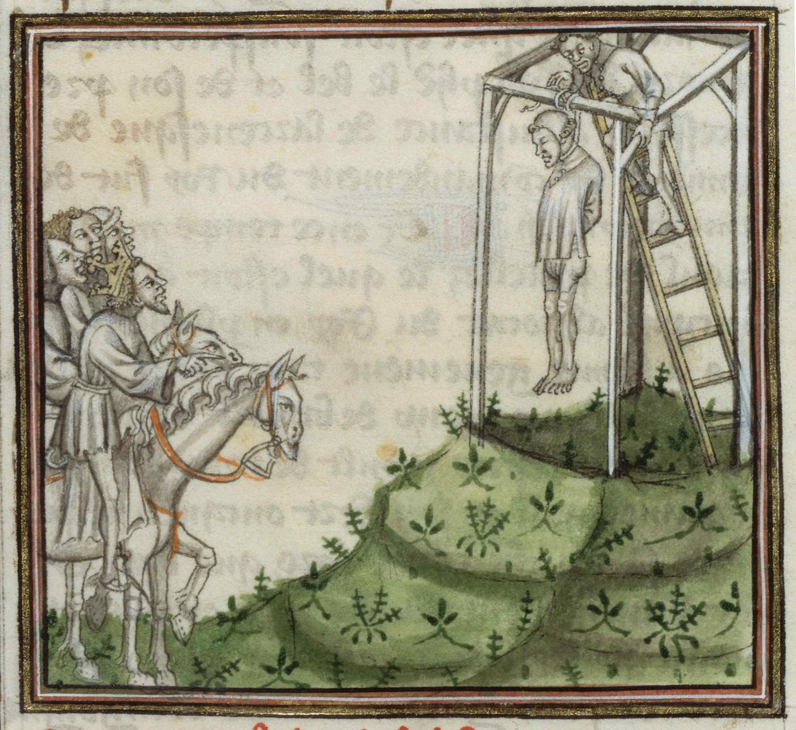
Enguerrand de Marigny
(* um 1260-1315)
Kämmerer und Minister
des französischen Königs
Philipp IV. der Schöne
Seine Hinrichtung
Aus: Grandes Chroniques
de France, 14. Jahrhundert

Slide 15
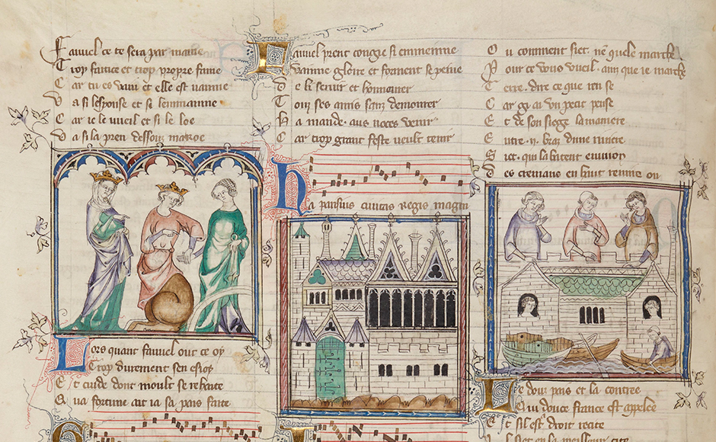
Klangbeispiel: Philippe de Vitry: Quoniam secta latronum (isorhythmische Motette)

Slide 16
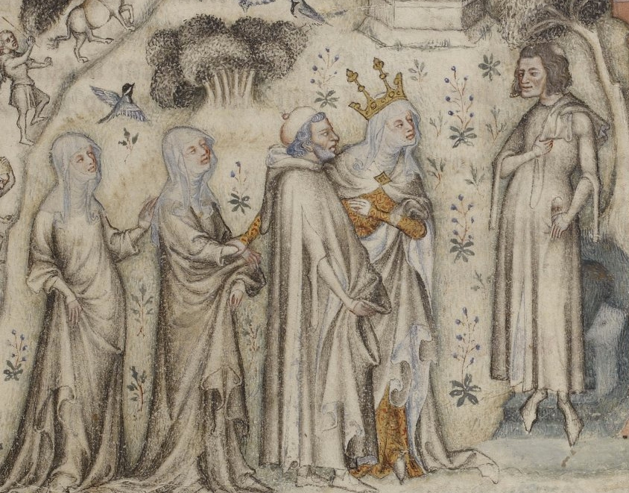
Guillaume de Machaut um 1300 bis 1377

Slide 17
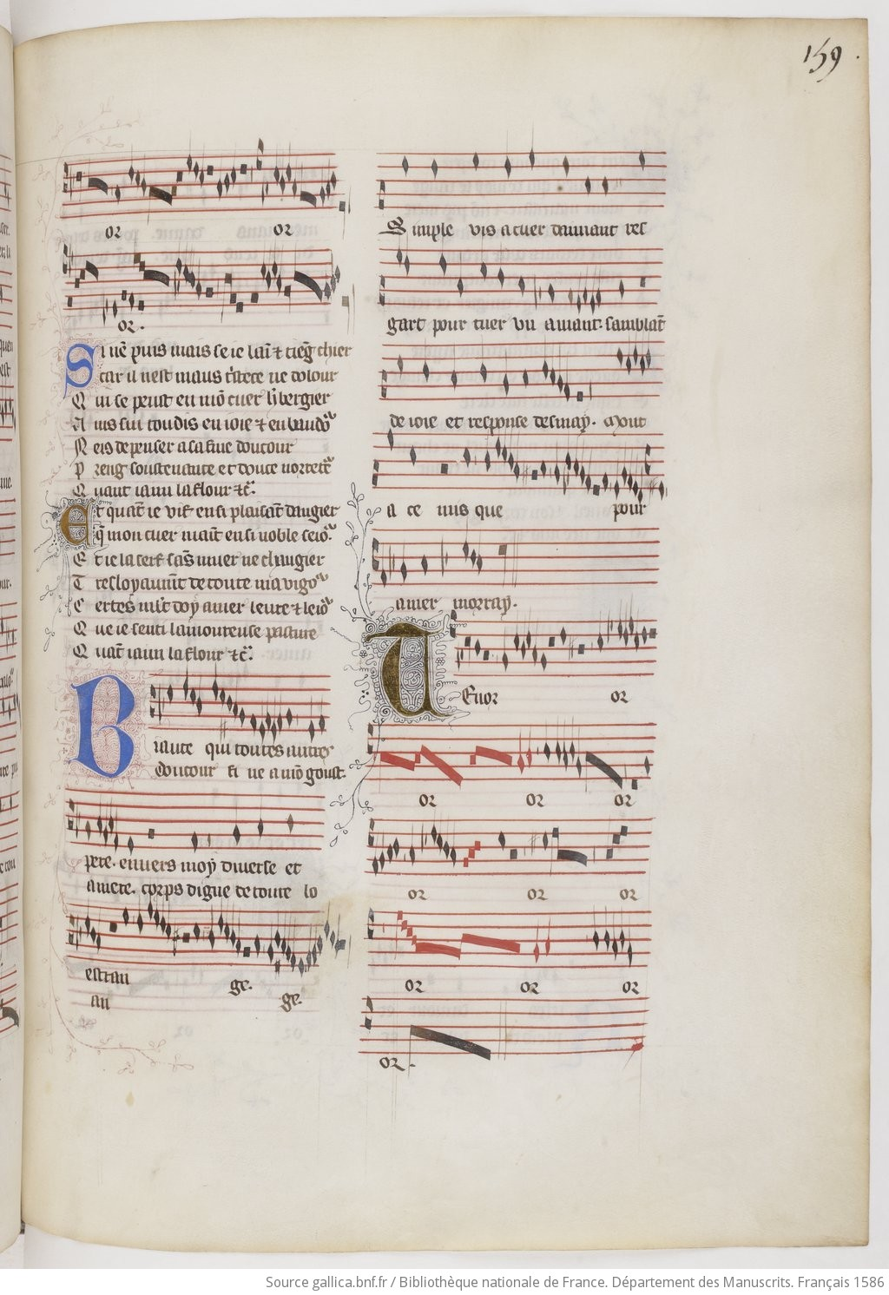
Klangbeispiel
Guillaume de Machaut
Ballade Biauté qui toutes
Autres pere

Slide 18
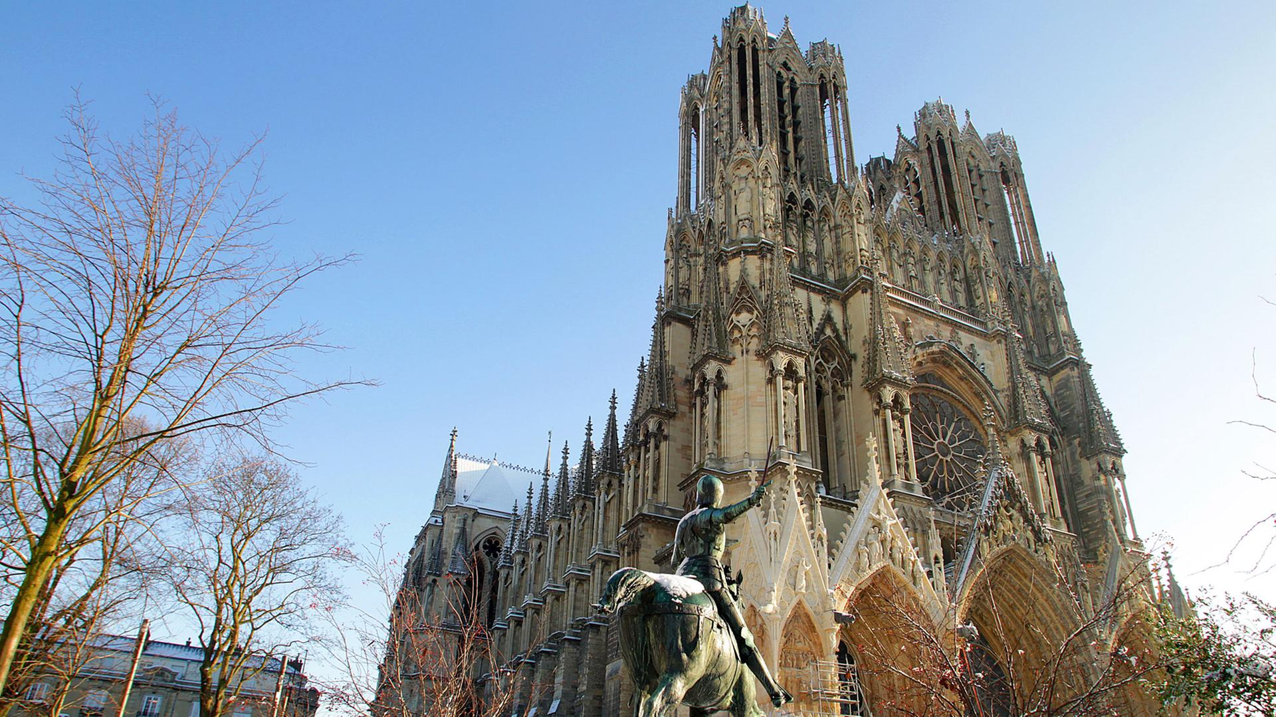
Die Kathedrale von Reims (1311 vollendet) eine der architektonisch bedeutendsten gotischen Kirchen Frankreichs und ein musikalisches Zentrum jener Jahre

Slide 19
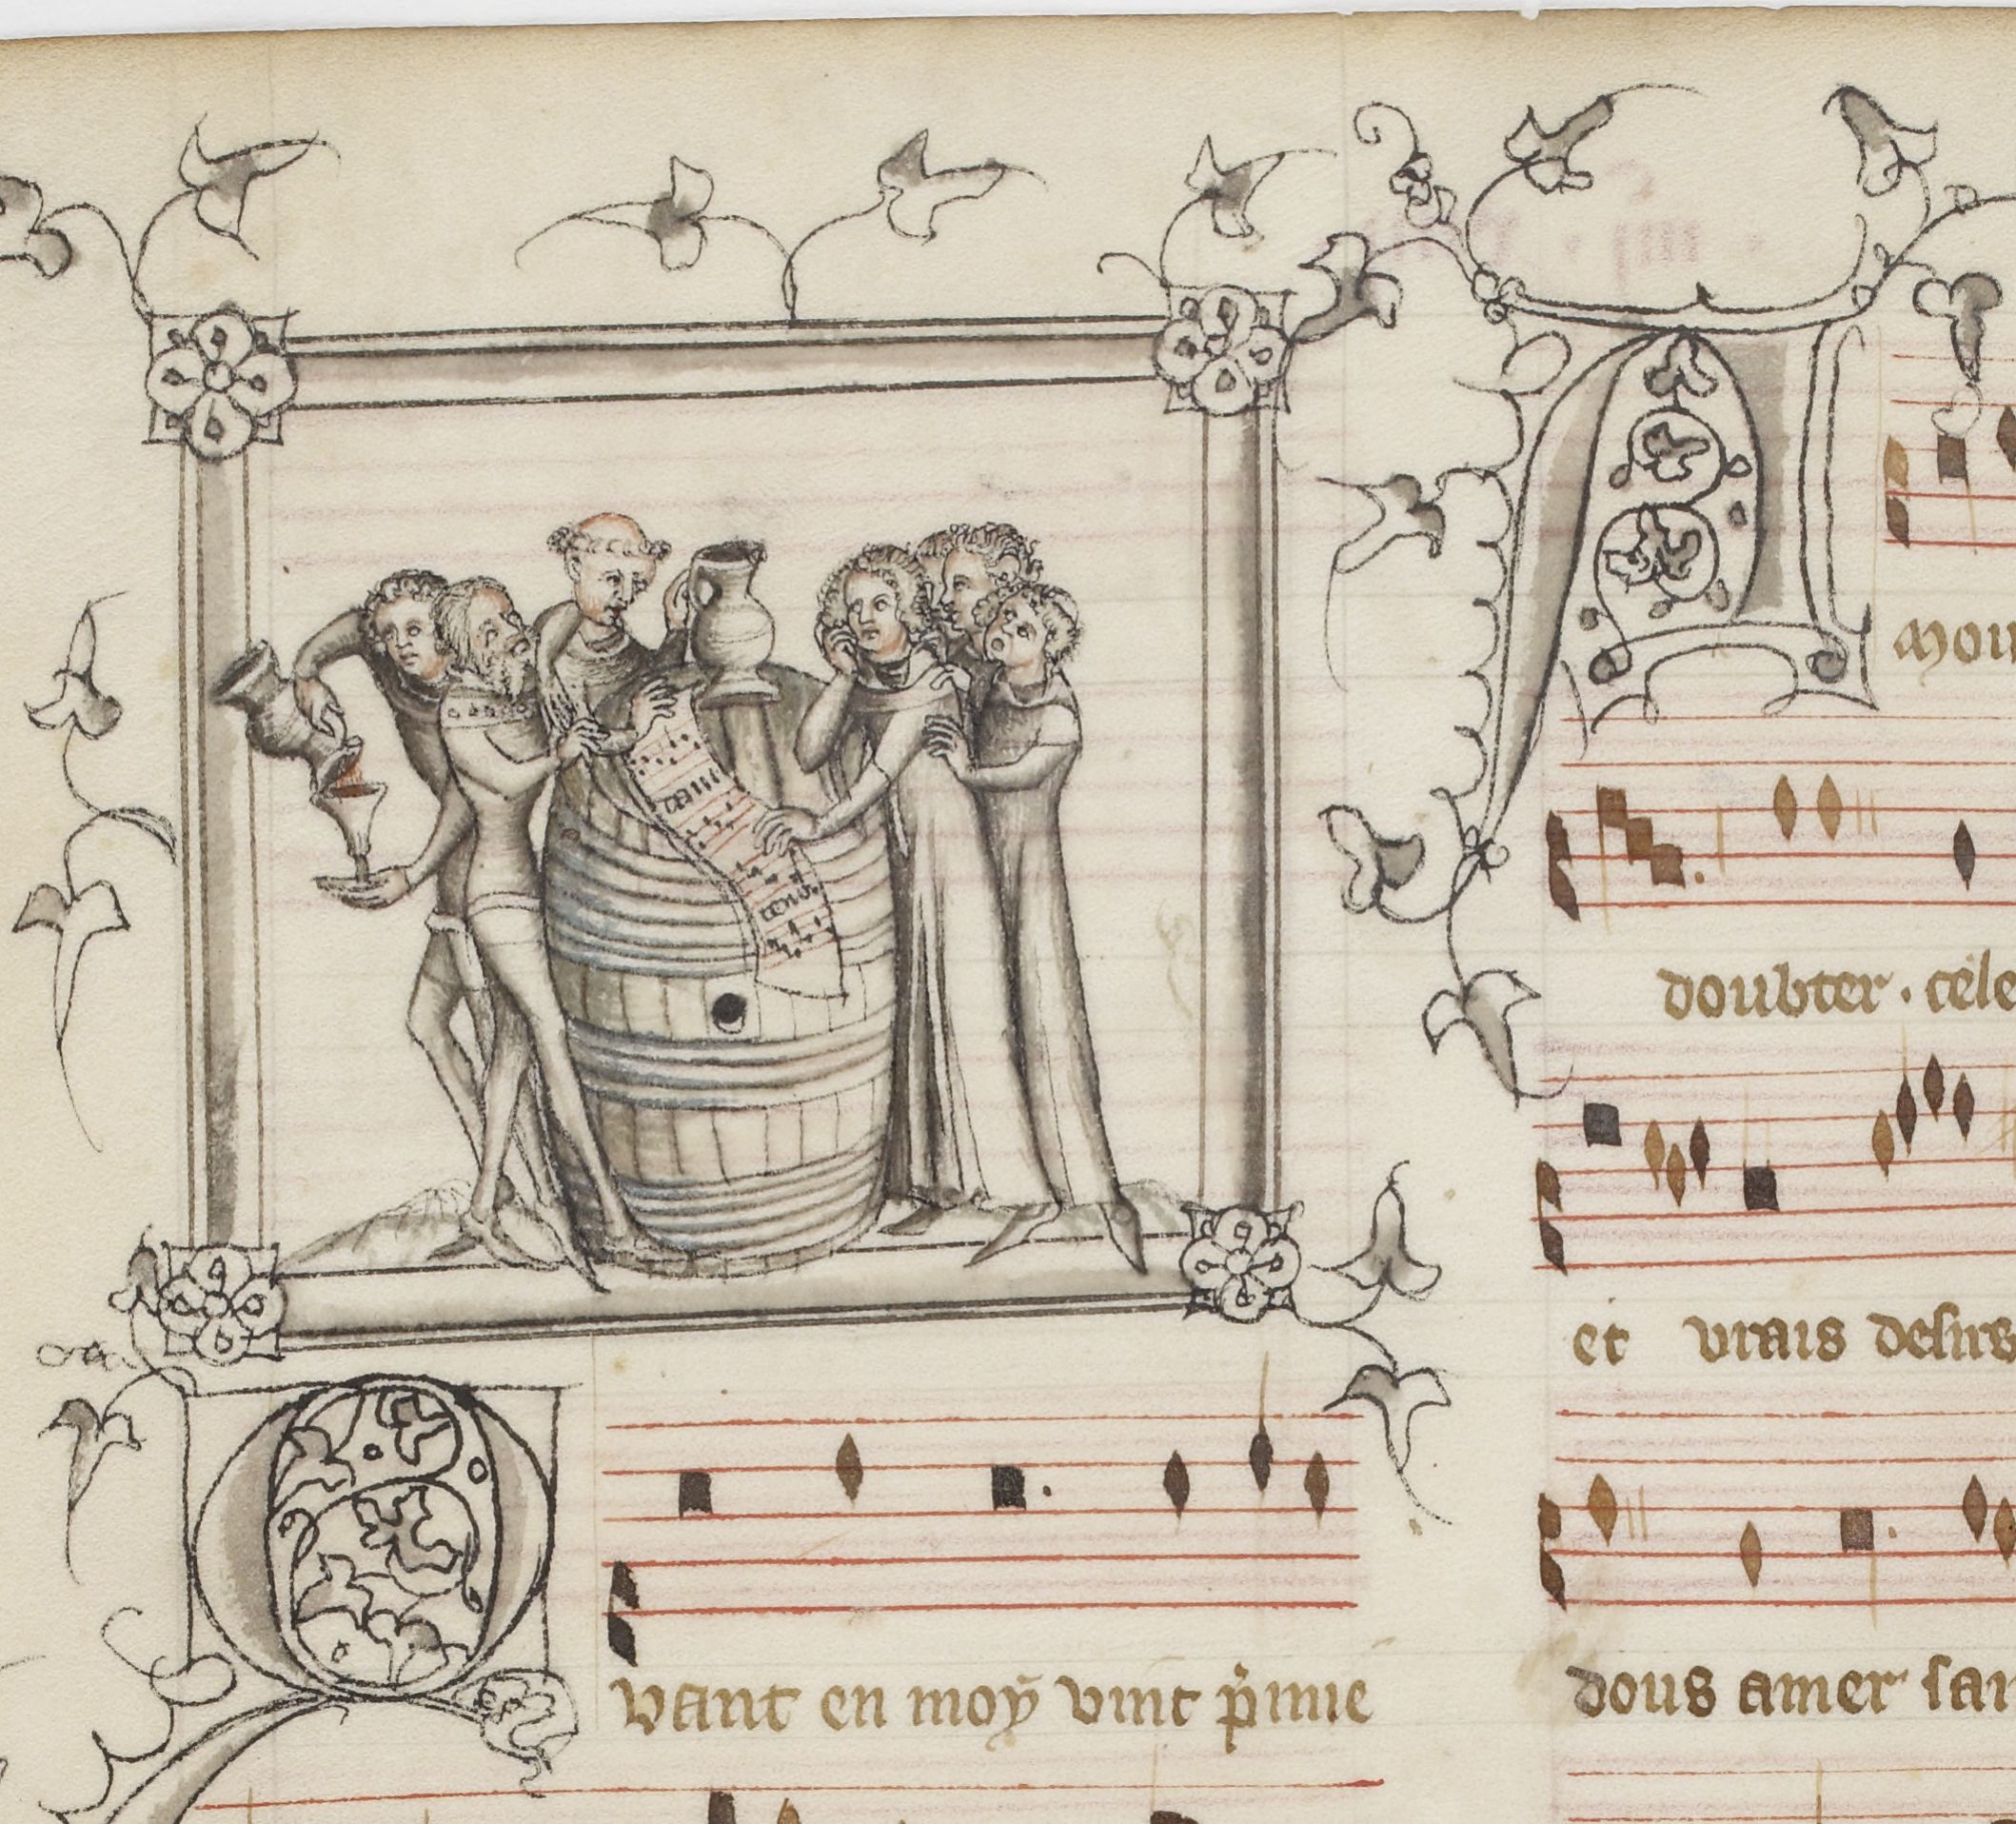
Codex
Bibl. Nat.,
frc. 9221

Slide 20
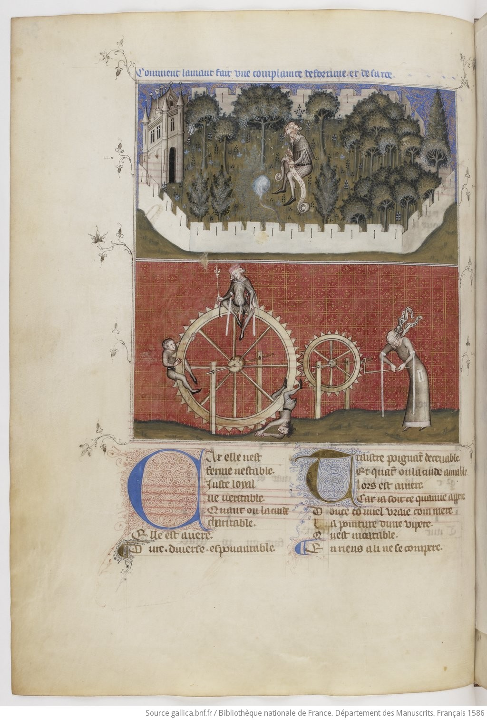
Codex F-Pnm, Français 1586

Slide 21
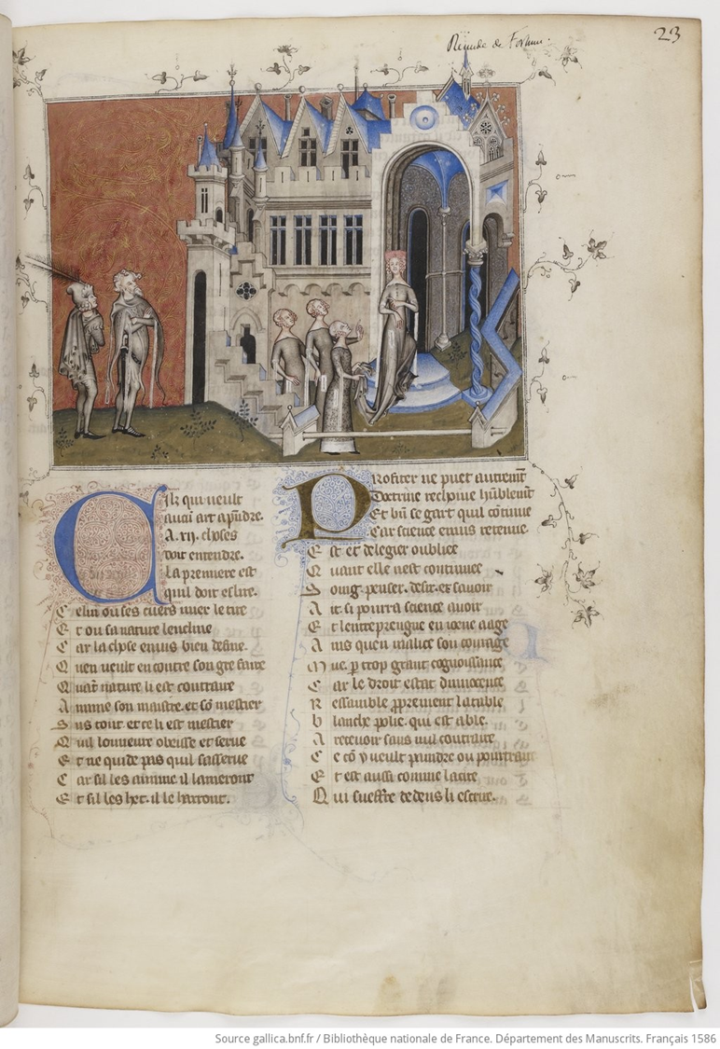

Slide 22
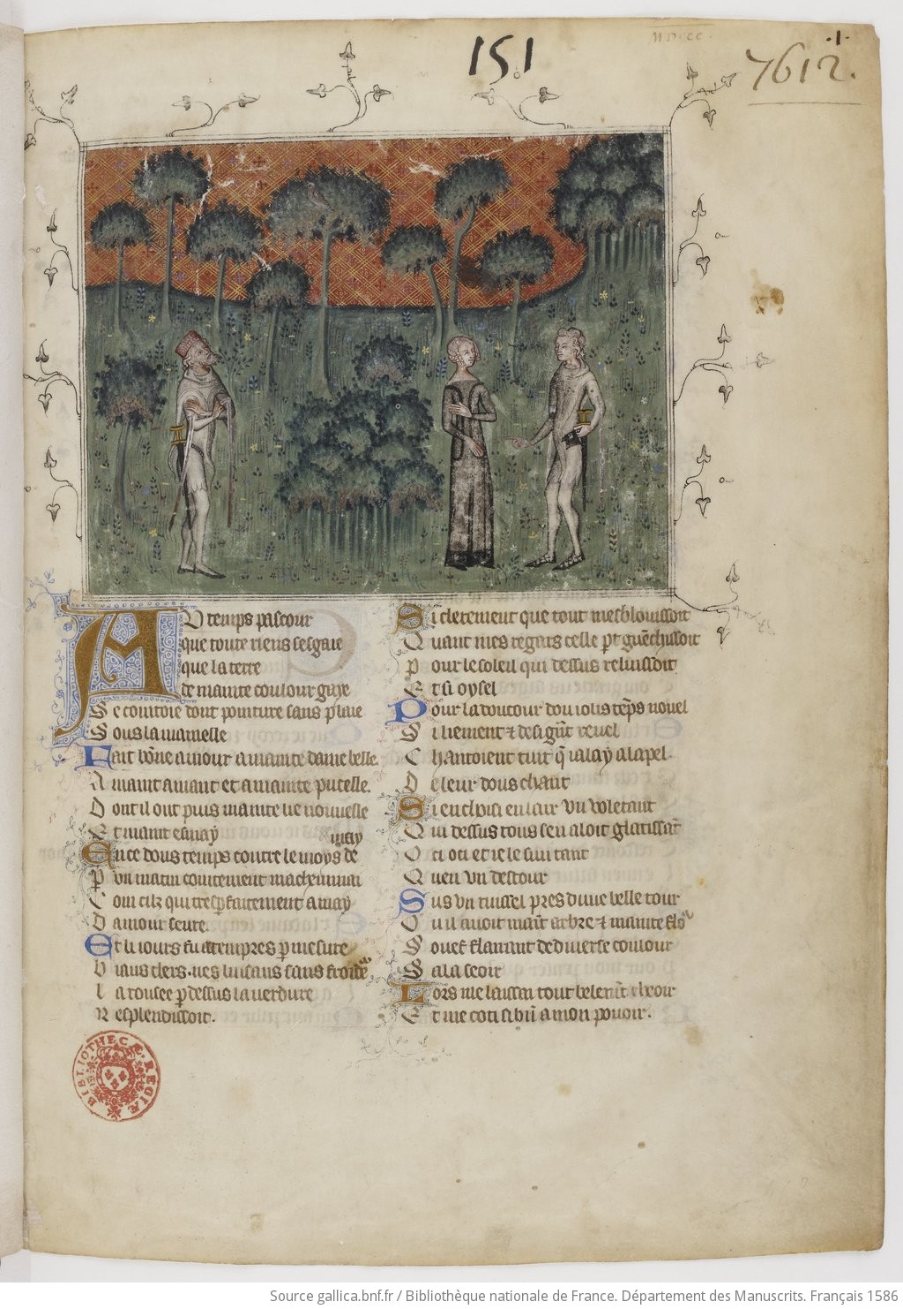

Slide 23
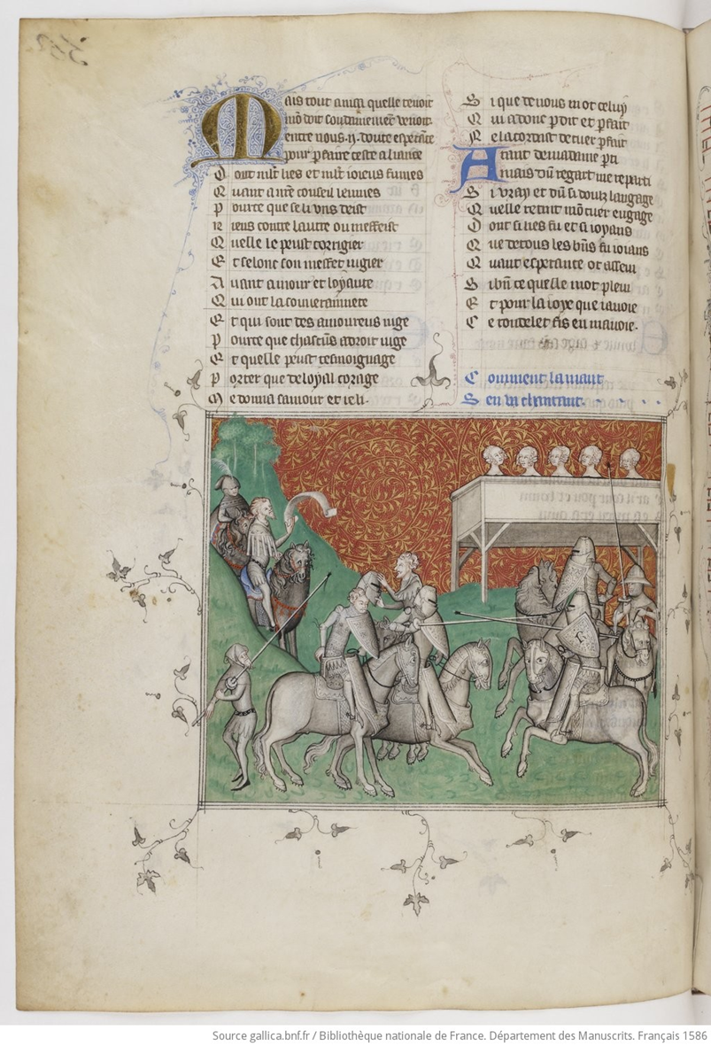

Slide 24
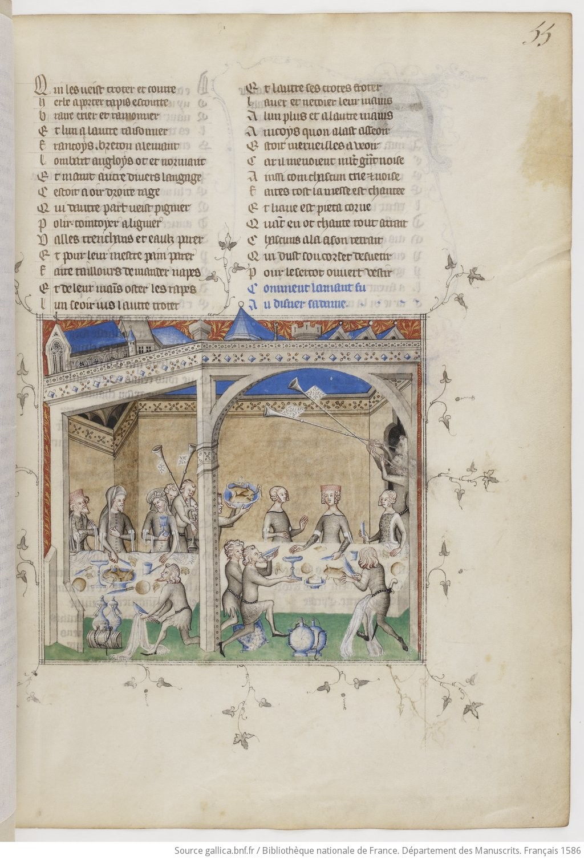

Slide 25
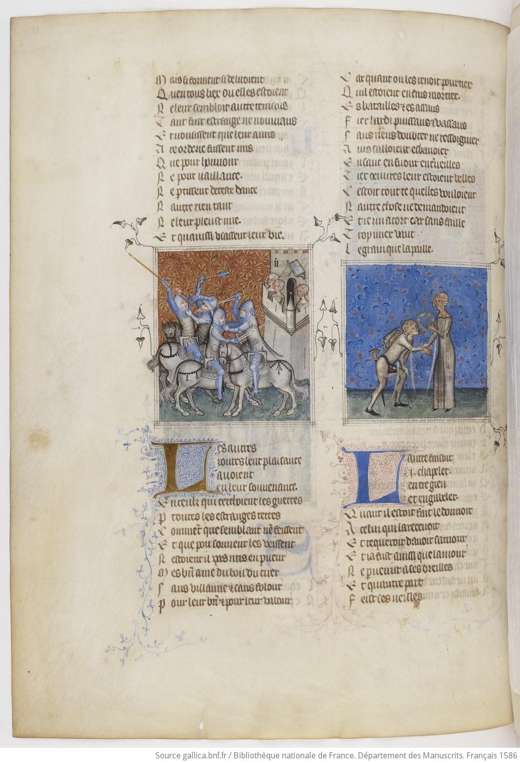
Klangbeispiel: Gaucelm Faidit (um 1150-um 1220): Fortz chausa es

Slide 26
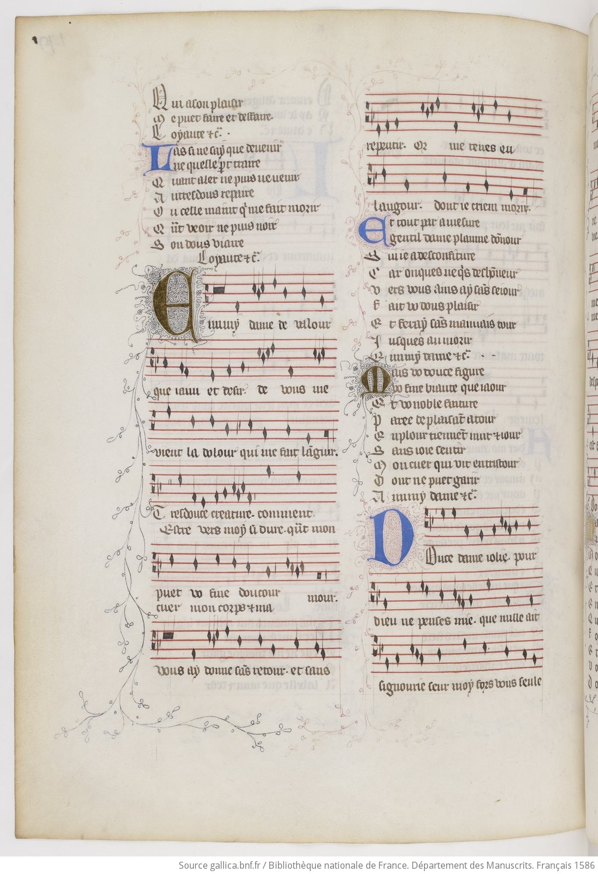
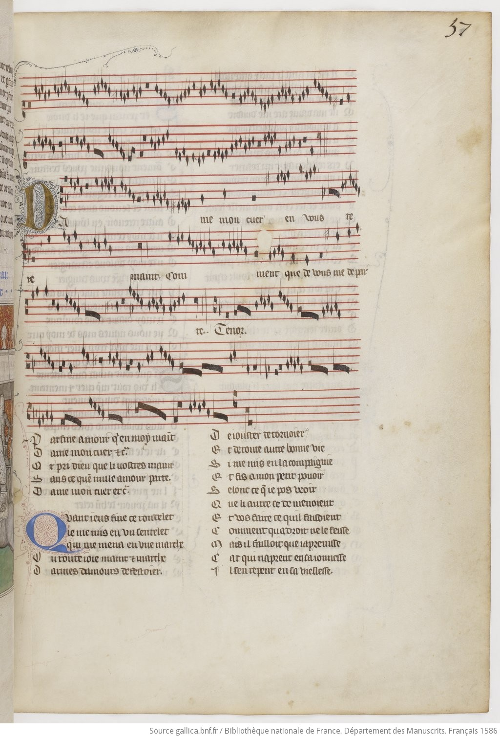
Klangbeispiel
Beatriz de Dia
(um 1140 - um 1189):
A chantar m‘er de so

Slide 27
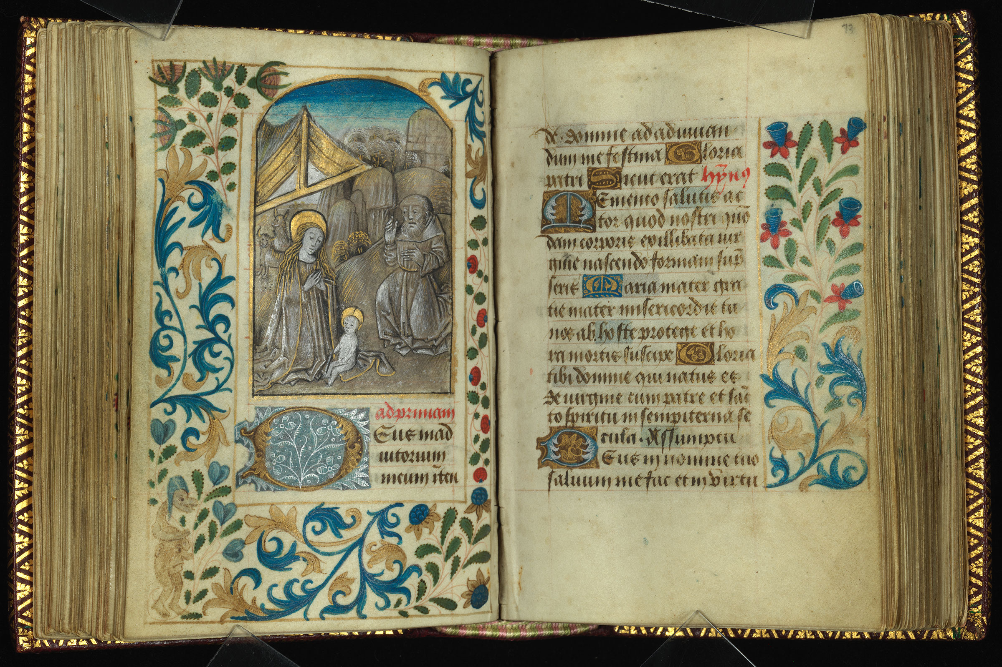
James E. and Elizabeth J. Ferrell Private Collection in Kansas City
Ferrell, Chairman of the Board of Directors of Ferrellgas since 1965; with Elizabeth J. Ferrell, he has created an archive of medieval manuscripts including the Vogüé codex of Guillaume de Machaut

Slide 28
Machaut komponierte:
23 Motetten
1 vierstimmige Messe
mehr als 100 Stücke in den damals üblichen weltlichen Gattungen:
42 Balladen
21 Rondeaux
34 (einstimmige) Virelai

Slide 29
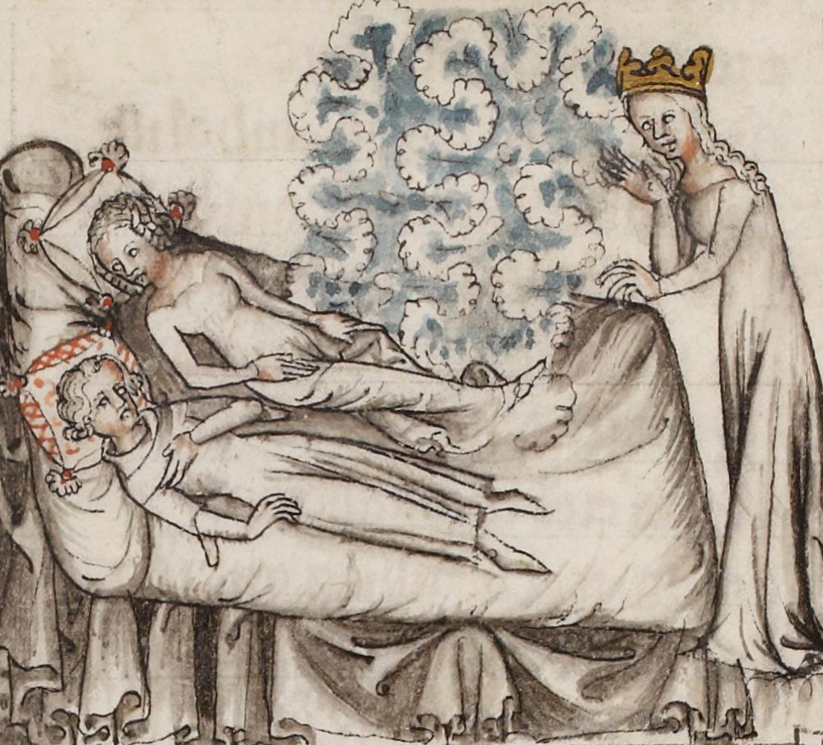
Le Livre dou Voir Dit Guillaume de Machaut and Péronne d’Armentières

Slide 30
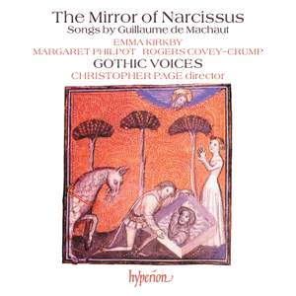
Klangbeispiel
Guillaume de Machaut:
Rose, liz, printemps, vedure
Rondeau

Slide 31
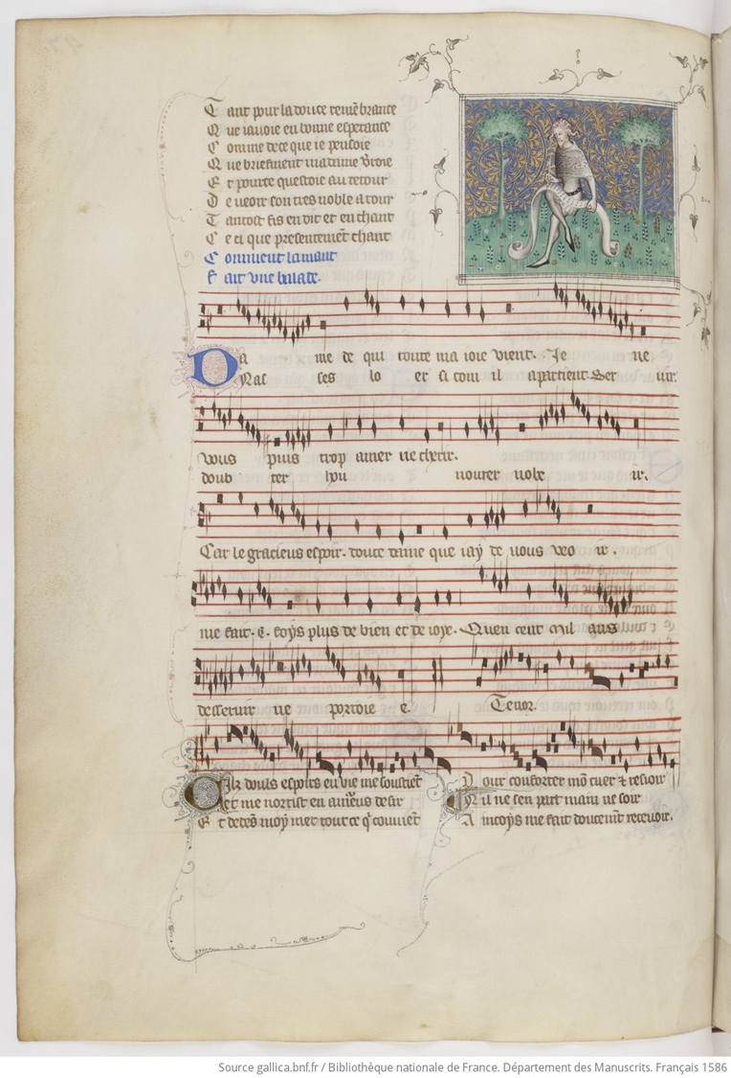
Klangbeispiel
Remède de Fortune
Ballade:
Dame, de qui toute
ma joie vient

Slide 32
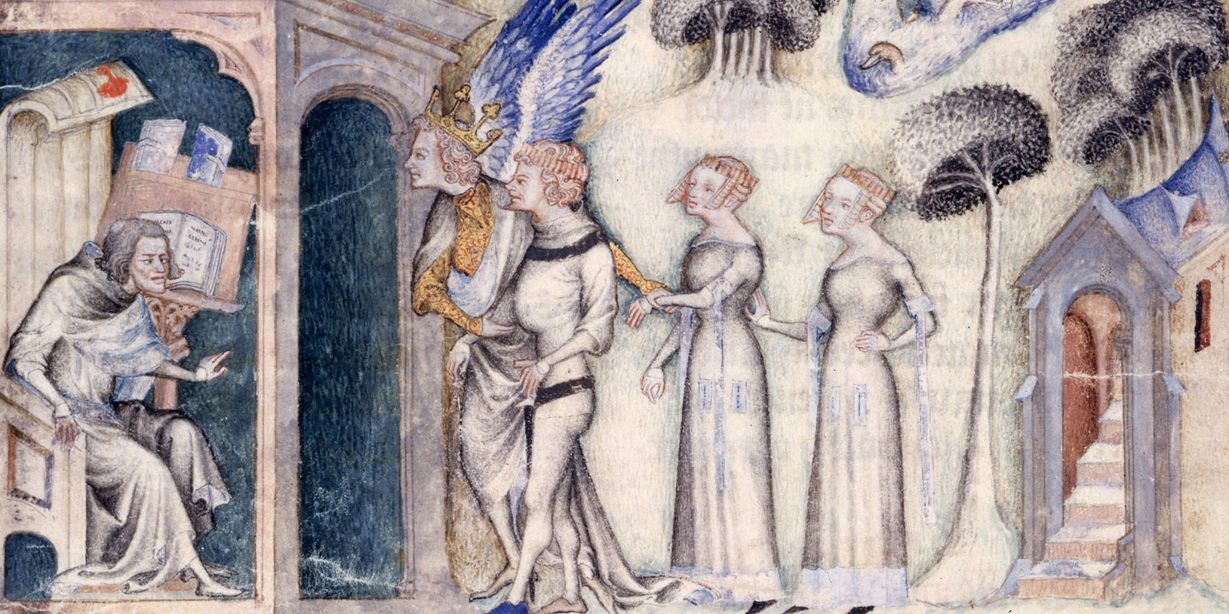
Nature amène à Guillaume de Machaut ses trois enfants : Sens, Rhétorique et Musique Paris, BnF, Français 1584, fol. E

Slide 33
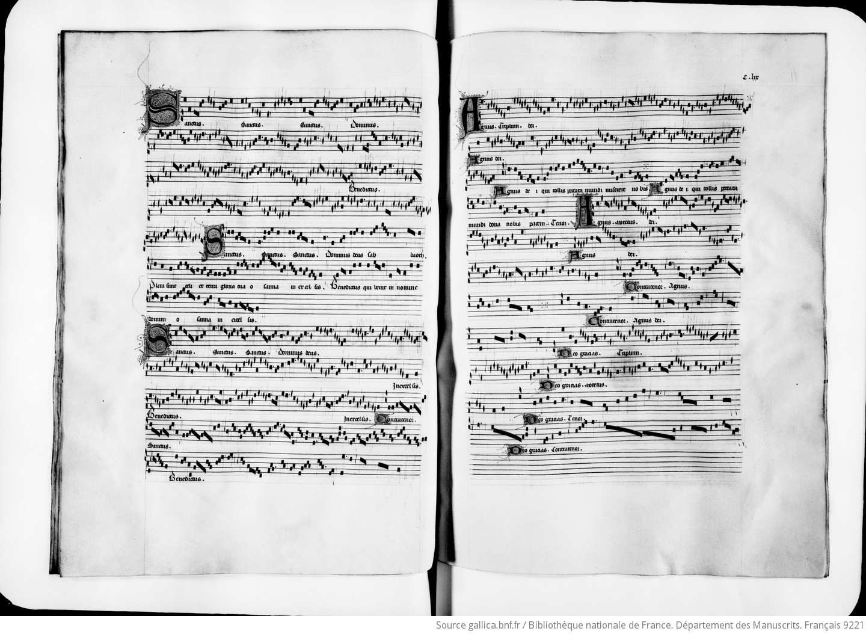
Messe de Nostre Dame: Sanctus

Slide 34
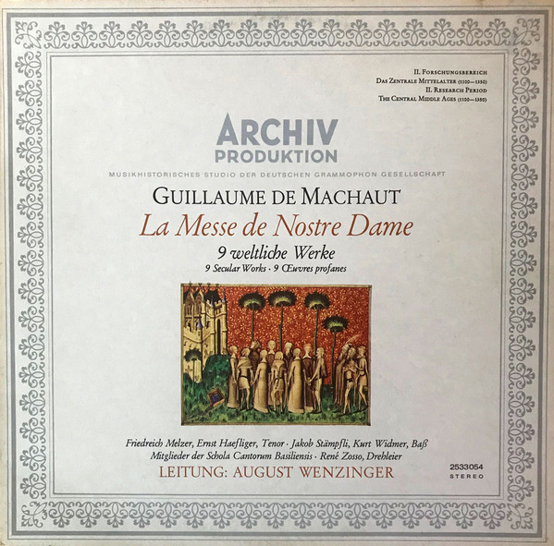
Klangbeispiel
Guillaume Machaut
Messe de Notre Dame
Gloria

Slide 35
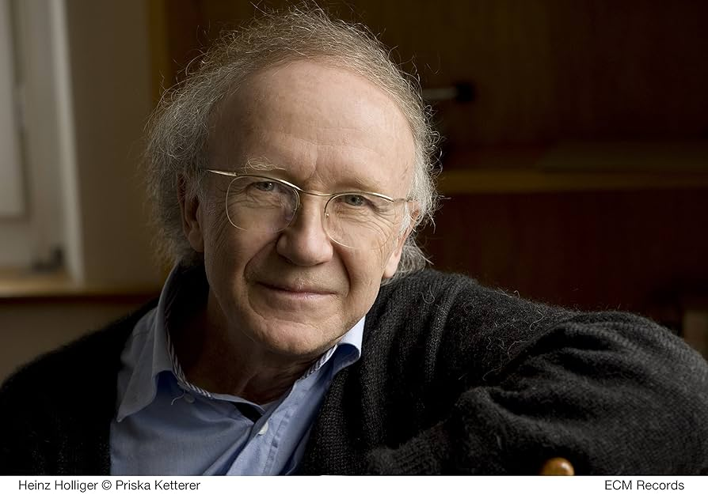

Klangbeispiel Heinz Holliger: Machaut-Transkriptionen für vier Singstimmen und drei Bratschen (2002-09)

